Slide 1

Génération et réparation d’instances pour JSON Schema
Faculté de science et d’ingénierie
Département Informatique
Spécialité: Science et Technologie Logiciel (STL
Sujet proposé et encadré par :
Présenté par :
Baazizi Mohammed-Amine
Attouche Lyes
Tabellout Yanis
Tabellout Salim
Bouzourine Hichem

Slide 2
Plan de la présentation
Introduction et problématique
Approche proposée
Conclusion
Concepts
résultats

Slide 3
01
Introduction et problématique

Slide 4
Introduction et problématique
JSON Schema s’est imposé comme un standard pour décrire et valider les fichiers JSON.
Problématique?
Comment reconnaitre des instances JSON incorrectes ?
Comment assurer la génération correcte de ces instances?
Valider l’instance par rapport a un schema donné.
Utilisation d’une méthode arborescente pour analyser le type d’erreur de validation.
Définir une méthode de réparation d’instance.
Solution

Slide 5
02
Concepts
Notes:
Maintenant on passe à certains concepts

Slide 6
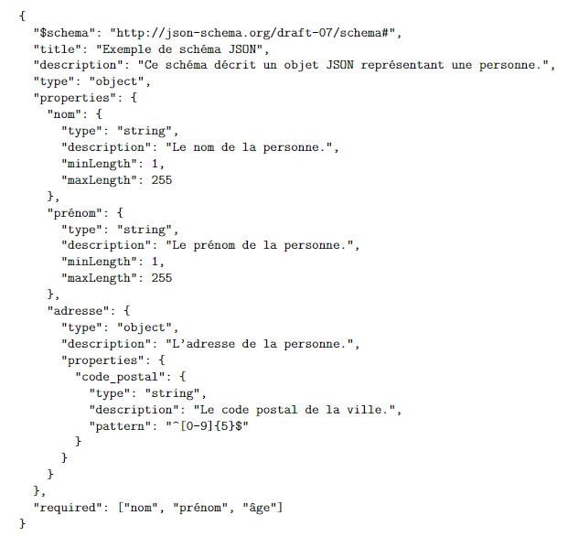
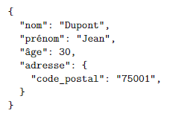
JSON Schema
Norme permettant de décrire la structure des fichiers JSON
Schéma
Instance
Notes:
Il faut le voir comme un xschema

Slide 7

Validation d’instance
Lors de la validation des fichiers JSON, tout fichier respectant son schéma (structure) est dit
instance valide, sinon elle est invalide.
Instance Valide
Instance Invalide
La validation sur une instance invalide produit un arbre d’erreur (maybe add an exemple)

Slide 8
Similarité JSON
Mesurer la ressemblance de deux documents JSON J1 et J2
Approches existantes:
Top-down
Limitations :
Structure du document ignorée.
Aucune garantie sur la qualité du résultats.
Solution
Notes:
TOP-down : Commencer à examiner les éléments les plus généraux puis en descendant progressivement au détail, en effet on compare la hiérarchie et non la valeur

Slide 9
JEDI
Algorithme qui permet de calculer la similarité entre deux documents en utilisant une Approche arborescente
Comment?
Transformer Chaque instance en arbre (T1 et T2)
Calculer le nombre d’opération ( ajout, suppression, modification) minimal pour transformer l’arbre T1 en T2.
Complexité en O(n^2)
Résultat

Slide 10
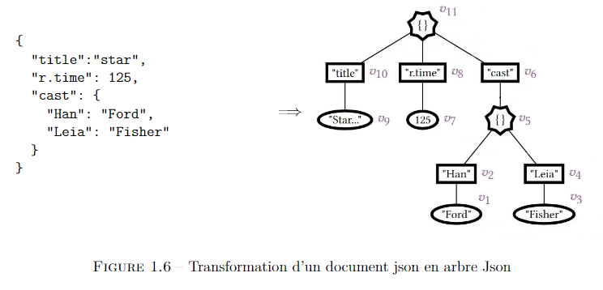
JEDI

Slide 11
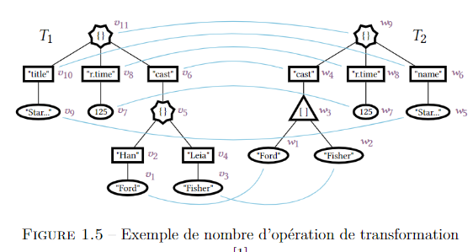
JEDI

Slide 12
JEDI
TED (Tree Edit Distance)
- Calculer la distance d’édition entre deux arbres JSON.
- TED = Min(Operations(T1,T2))
- Suppression :
Nœuds de T1 ne sont pas dans T2
- Ajout :
Nœuds de T2 ne sont pas dans T1
Operations
- Modification :
Nœuds de T1 ne sont pas dans T2
Mais avec un autre valeur

Slide 13
Réparation d’instance
La validation d’une instance invalide produit un arbre de d’erreurs.
Question
Peut ont s’en servir de cet arbre pour réparer nos instances ?
Y a-t-il une relation entre le nombre d’erreur .
Notes:
La Réparation d’une instance est le fait de faire des modifications pour que l’instance soit valide

Slide 14
03
Approche proposée
Notes:
MTN passons à la présentation de notre solution

Slide 15
04
résultas
Notes:
Maintenant nous passons à l’implémentation ainsi que les résultats de certains tests

Slide 16
05
Conclusion et perspectives

Slide 17
Conclusion et perspectives
Notes:
Nous avons réaliser

Slide 18
Des questions ?

